Slide 1
RUTA DE TRABAJO LENGUAJE Y COMUNICACIÓN
2º BÁSICO
SEMANA 12 AL 16 DE ABRIL

Slide 2
LIBRO LEO PRIMERO 2º BÁSICO (TOMO 1)
CLASE 19 Y 20
PÁGINAS A TRABAJAR
66 A 71.

Slide 3
VIDEO: “SUSTANTIVOS COMUNES Y PROPIOS”

Slide 4
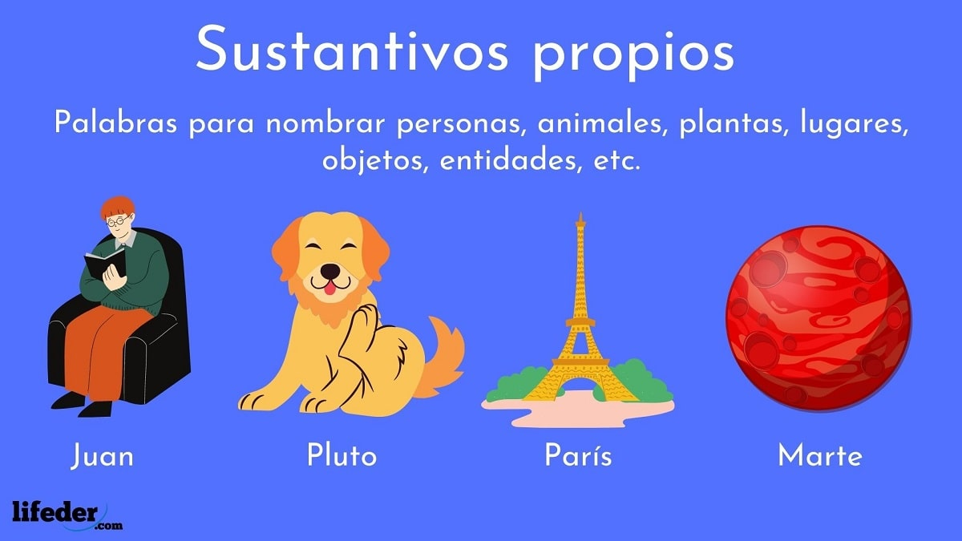
“SUSTANTIVOS”
MARTES 13
COMUNES
LOS SUSTANTIVOS COMUNES SE ESCRIBEN CON MINÚSCULA.
NOMBRE QUE SE APLICA A PERSONAS, ANIMALES O COSAS.
PROPIOS
LOS SUSTANTIVOS PROPIOS SE ESCRIBEN CON MAYÚSCULA.
NOMBRE QUE SEÑALAN DE FORMA O MANERA DIRECTA

Slide 5
TRABAJO EN CLASES (EN EL CUADERNO)
13-04-2021
SUSTANTIVOS
COMUNES Y PROPIOS
COMUNES | PROPIOS
1 | 1
2 | 2
3 | 3
4 | 4
5 | 5
6 | 6

Slide 6
VIDEO: “ARTÍCULOS DEFINIDOS E INDEFINIDOS”

Slide 7
“ARTÍCULOS”
DEFINIDOS
INDEFINIDOS
EL
UN
SINGULAR
SINGULAR
LA
UNA
LOS
UNOS
PLURAL
PLURAL
LAS
UNAS

Slide 8
TRABAJO EN CLASES (EN EL CUADERNO)
13-04-2021
ARTÍCULOS
DEFINIDOS E INDEFINIDOS
DEFINIDOS:
EL= SOBRE LA MESA ESTA EL LAPIZ
LA=
LOS=
LAS=
INDEFINIDOS:
UN=
UNA=
UNOS=
UNAS=

Slide 9
“PLAN LECTURA DOMICILIARIA”
MIÉRCOLES 14
¡HUY, QUÉ VERGÜENZA!
OLIVIA Y SU BANDA
EDIT: SM
EDIT: FONDO DE CULTURA
ECONÓMICA
LA EVALUACIÓN SERÁ LA PRIMERA SEMANA DE MAYO:
FECHA ESTIMATIVA MIÉRCOLES 05-MAYO

Slide 10
DICTADO Nº 1 (SE SUBE AL BUZÓN)
DATOS IMPORTANTES PARA EL DICTADO:
1.- ESCRIBIR DE FORMA ORDENADA Y LEGIBLE
2.- DESARROLLAR LAS ORACIONES COMO USTEDES CONSIDEREN QUE SE ESCRIBEN
3.- DEBEN COLOCAR EL NOMBRE DEL NIÑO O NIÑA, EN LA PARTE INFERIOR DEL DICTADO (2 PUNTOS)
4.- CADA ORACIÓN VALE 2 PUNTOS (TOTAL 20 PUNTOS).
5.- FECHA DE ENTREGA MÁXIMA: JUEVES 15 DE ABRIL 2021. (2 PUNTOS)
6.- TOTAL DE PUNTAJE: 24 PUNTOS

Slide 11
DICTADO Nº 1 (SE SUBE AL BUZÓN)
14-04-2021
DICTADO Nº 1
1
2
3
4
5
6
7
8
9
10
NOMBRE ALUMNO: _____________________

Slide 12
DICTADO Nº 1 (SE SUBE AL BUZÓN)
LOS ARTICULOS DEFINIDOS LOS DEBE ENCERRAR EN UN CIRCULO VERDE
LOS ARTICULOS INDEFINIDOS LOS DEBE ENCERRAR EN UN CIRCULO AZUL
EJEMPLOS:
1 EL LÁPIZ ES GRANDE
2 LUIS REGALÓ UNA POLERA

